Slide 1
第一讲：简介

Slide 2
目录
01
计算机硬件与软件
02
数据的层次结构
程序运行的前提条件
数据在计算机中的存放模式
Contents
03
C语言与标准库
04
Internet 与 www
C语言开发的环境与步骤
目前流行的网络环境

Slide 3
01
计算机硬件与软件
程序运行的前提与基础

Slide 4
计算机系统（存储程序+程序控制）
A
硬件
⬥ 看得见、摸得着；
冯诺伊曼*结构（运算器、控制器、存储器、输入和输出设备）
在软件的控制下进行0和1的运算
A
相互协助
缺一不可
B
B
软件
为了完成特定任务而编写的指令
按用途分为系统软件与应用软件
维基百科：https://zh.wikipedia.org/wiki/约翰·冯·诺伊曼
百度百科：https://baike.baidu.com/item/约翰·冯·诺依曼
Notes:
使用方法： 【更改文字】：将标题框及正文框中的文字可直接改为您所需文字 【更改图片】：点中图片》绘图工具》格式》填充》图片》选择您需要展示的图片 【增加减少图片】：直接复制粘贴图片来增加图片数，复制后更改方法见【更改图片】 【更改图片色彩】：点中图片》图片工具》格式》色彩（重新着色）》选择您喜欢的色彩 下载更多模板、视频教程：http://www.mysoeasy.com

Slide 5
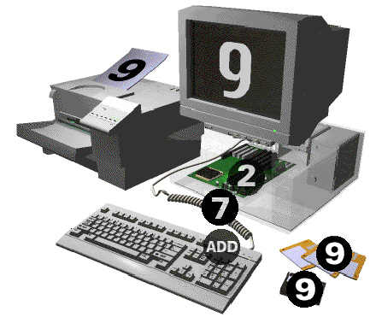
整个过程的执行者是硬件，但硬件是受软件控制的
编程，就是编写软件，使硬件按照人的意图工作
Notes:
使用输入设备输入数字（例如2和7）及输入指令ADD，指令和数字被临时存放在内存里。计算机取回数字和指令，然后执行加法来处理数字，结果9被临时存放在内存。该结果可以从内存输出或被存储起来。计算机使用打印机或监视器屏幕作为输出设备，输出处理结果。当数据不需要立即处理时，它们被存储到磁盘上。

Slide 6
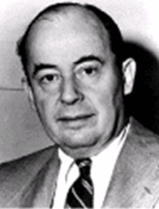

冯·诺依曼结构
输出设备
输入设备
控制器
键盘、鼠标等.
打印机、屏幕等
磁盘、光盘等
内存
CPU
二级外存
存储器
运算器
Notes:
使用方法： 【更改文字】：将标题框及正文框中的文字可直接改为您所需文字 【更改图片】：点中图片》绘图工具》格式》填充》图片》选择您需要展示的图片 【增加减少图片】：直接复制粘贴图片来增加图片数，复制后更改方法见【更改图片】 【更改图片色彩】：点中图片》图片工具》格式》色彩（重新着色）》选择您喜欢的色彩 下载更多模板、视频教程：http://www.mysoeasy.com

Slide 7
执行结果
硬盘
“冯·诺依曼”结构
CPU
内存
程序和数据
记忆装置
源程序
和输入数据
取出数据
输入/输出
设备
存储器
运算器
输出结果
计算结果
存入数据
输入输出命令
取出
程序指令
存取命令
操作命令
眼睛和耳朵
大脑
控制器
CPU(中央处理器)

Slide 8
软件(Software)的形成
程序员（Programmer）编写程序源代码（Source Code）
编译器（Compiler）把源代码转换为可被计算机理解的机器代码（Machine Code）
机器代码以可执行文件（Executable File）的形式保存在磁盘上
Notes:
如果计算机是乐队，那么程序员就是指挥家，程序就是乐谱。
如果计算机是军队，那么程序员就是总司令，程序就是作战计划。

Slide 9
软件的运行
计算机把机器代码读入到内存（Memory）
由CPU运行这些代码
读取输入（Input）
产生输出（Output）
完成程序员预定的功能
Notes:
如果计算机是乐队，那么程序员就是指挥家，程序就是乐谱。
如果计算机是军队，那么程序员就是总司令，程序就是作战计划。

Slide 10
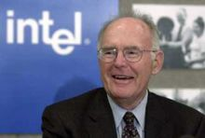
该定律不仅适用于对存储器芯片的描述，也精确地说明了处理机能力和磁盘驱动器存储容量的发展，成为许多工业对于性能预测的基础。在26年的时间里，芯片上的晶体管数量增加了3200多倍，从1971年推出的第一款4004的2300个增加到奔腾II处理器的750万个。
4
用一个美元所能买到的计算机性能，每隔18个月翻两倍
3
版本3
戈登·摩尔（Gordon Moore,1929-）：英特尔公司（Intel）的创始人之一。
版本2
微处理器的性能每隔18个月提高一倍，或价格下降一半
2
集成电路芯片上所集成的电路的数目，每隔18个月就翻一倍。
摩尔定律
（Moore’s Law）
相同面积下的晶体管数量提升100%
版本1
1
1.5~2 年
Notes:
使用方法： 【更改文字】：将标题框及正文框中的文字可直接改为您所需文字 【更改图片】：点中图片》绘图工具》格式》填充》图片》选择您需要展示的图片 【增加减少图片】：直接复制粘贴图片来增加图片数，复制后更改方法见【更改图片】 【更改图片色彩】：点中图片》图片工具》格式》色彩（重新着色）》选择您喜欢的色彩 下载更多模板、视频教程：http://www.mysoeasy.com

Slide 11
02
数据的层次结构
以人与机器的不同视角来观察计算机处理的原料

Slide 12
什么是进制？什么是二进制？什么是十进制？
计算机采用二进制而不是常用的十进制
二进制在在电器元件中容易实现（只需要二个稳定的电路状态）
计算机进行二进制运算比进行十进制运算要简单得多

Slide 13
Files
一个班的学生名单
接近于人的思维
Records
一名学生的全部信息
数据层次结构
一名学生某方面的信息
张三、计算机系
Fields
Characters（bytes）
一个字符
张、21、男
Bits
位
接近于机器处理的本质
Notes:
使用方法： 【更改文字】：将标题框及正文框中的文字可直接改为您所需文字 【更改图片】：点中图片》绘图工具》格式》填充》图片》选择您需要展示的图片 【增加减少图片】：直接复制粘贴图片来增加图片数，复制后更改方法见【更改图片】 【更改图片色彩】：点中图片》图片工具》格式》色彩（重新着色）》选择您喜欢的色彩 下载更多模板、视频教程：http://www.mysoeasy.com

Slide 14
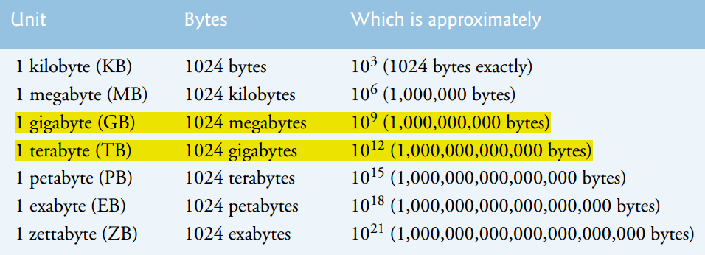
数据量的表示方法

Slide 15
03
C语言与标准库
C 语言的前世、今生与未来

Slide 16
编程语言进化图
机器语言
汇编语言
向更高级的语言进化
C
C++

Slide 17
程序设计语言：人与计算机交互语言
两个说不同语言人的对话方式：
一方学习另一方的语言
双方都学习另一种第三方语言
人与计算机的对话方式：
计算机学习人的语言：自然语言
人学习计算机的语言：机器语言
学习第三方语言：高级程序设计语言

Slide 18
机器语言
问题：1+1=?
10111000
01000001
00000000
00000101
01000001
00000000

Slide 19
汇编语言
10111000
01000001
00000000
00000101
00100001
00000000
MOV AX, 1
ADD AX, 1

Slide 20
C语言
#include <stdio.h>
main()
{
printf("%d\n", 1+1);
}

Slide 21
C++ / 标准C++
#include <iostream.h>
int main()
{
cout<<1+1<<endl;
}
C++
#include <iostream>
int main()
{
std::cout<<1+1<< std:: endl;
}
标准C++

Slide 22
人怎样与计算机对话
编译
采用某种程序设计语言设计的程序需要被翻译成计算机语言后才能被计算机所识别并执行，这个过程称为编译（Compiled）。
因此，编译是指将所要翻译的高级语言编写的程序代码作为一个整体进行翻译，生成可以被计算机所识别的二进制代码的过程。

Slide 23
交互过程
一种程序设计语言对应一种编译器
程序员按照该语言的语法编写程序源代码，把自己的意图融入到代码中
编译器读入源代码，把程序员的意图转换成可执行程序，供他人使用
编译器
C语言
可执行程序
Notes:
程序设计语言是人与计算机进行交流的语言，有很多种，分别适合做不同的事情。现在还只能人主动学计算机的语言，做不到计算机学会人的语言。当计算机懂了人语，就几乎不再需要编程，想让计算机干什么，尽管对着它说好了。

Slide 24
高级程序设计语言的发展
50年代高级语言出现
1951 Fortran I ，1954 Fortran II
ALGOL 58，ALGOL 60
COBOL 60
60年代奠基性研究
编译技术的完善
1967 BASIC （对促进中国的科技人员使用计算机功不可没）
1971 PASCAL（在中国作为教学语言，没有推广使用）
70年代完善的软件工程工具
1972 C
Ada 1975年，美国军方，历时8年

Slide 25
续
80年代面向对象发展
1980 Smalltalk-80
1982-1986 Object Pascal、 Objective-C、Object Assemble
1985 C++
90年代网络计算语言
多范型、持久化、多媒体、平台无关
1996 Java
本世纪
.Net和C#

Slide 26
程序设计语言现状
语言：
高级语言： C、C++、Java、C#、Basic、Pascal…
脚本语言：PHP、 Python、Ruby (On Rails)、JavaScript、Asp .Net、Perl、…
工具：
Microsoft
Microsoft Visual Studio .NET：C#、C++、Basic、Asp .Net
Open Source(开源)项目：gcc、Eclipse、NetBeans

Slide 27
C 语言
C语言之所以命名为C，是因为 C语言源自Ken Thompson发明的B语言，而 B语言则源自BCPL语言
1967年，剑桥大学的Martin Richards对CPL语言进行了简化，于是产生了BCPL（Basic Combined Programming Language）语言。
1970年，美国贝尔实验室的 Ken Thompson，以BCPL语言为基础，设计出很简单且很接近硬件的B语言（取BCPL的首字母）。并且他用B语言写了第一个UNIX操作系统。
1972年，美国贝尔实验室的 D.M.Ritchie 在B语言的基础上最终设计出了一种新的语言，他取了BCPL的第二个字母作为这种语言的名字，这就是C语言。
1977年，Dennis M.Ritchie发表了不依赖于具体机器系统的C语言编译文本《可移植的C语言编译程序》。
维基百科：https://zh.wikipedia.org/wiki/%E4%B8%B9%E5%B0%BC%E6%96%AF%C2%B7%E9%87%8C%E5%A5%87

Slide 28
C 语言
特点--- 可移植性
为高性能而生--面向性能：
操作系统
嵌入式系统
实时系统
通信系统
标准化：
1989年，ANSI发布了第一个完整的C语言标准——ANSI X3.159—1989，简称“C89”，不过人们也习惯称其为“ANSI C”
1999年，在做了一些必要的修正和完善后，ISO发布了新的C语言标准，命名为ISO/IEC 9899：1999，简称“C99”。
在2011年12月8日，ISO又正式发布了新的标准，称为ISO/IEC9899: 2011，简称为“C11”

Slide 29
C 标准库
C程序编程的两个部分
C语言本身—语法规范等
C标准库---可直接使用的工具（其它人已经实现了的功能，由函数来表示）。
“搭积木方法”---- 软件重用（使用函数实现）
C标准库函数
程序员自己开发的函数
别人开发好的且可以获得的函数
常用库函数
stdio.h,string.h,math.h,stdlib.h 等

Slide 30

性能提示：使用已有的标准函数库中的函数来构建自己的程序，可以使程序性能得到很好的保证，因为标准函数库中的函数都已经经过很多人的测试与优化。
性能提示：使用已有的标准函数库中的函数来构建自己的程序，可以使程序的可移植性得到保证，因为这些函数在绝大多数的系统中都可以使用。（Windows, Linux, Mac OS x）

Slide 31
04
Internet 与 WWW
Internet 改变的不仅是生活的方式，而且是思维的方式

Slide 32
网络改变世界
A Network of Networks
用户只需具备IP地址（可以是一台机器，也可是一个局域网），就可以接入到Internet中
World Wide Web: Making the Internet User-Friendly
www的标准化致力于无区别的人、地点或文化交流
Internet
Web Services
通过不同的方式给用户提供不同的服务。从邮件服务到社交网络到微博、博客网络等
The Internet of Things（IOT）
以IP为区分的庞大网络。从汽车自动驾驶、心脏起博器的监测到室温的自动控制、宠物的自动喂食等

Slide 33
网络关键技术
1
2
3
4
5
6
7
Agile software
development
Refactoring
Design
patterns
LAMP
Software as a Service
(SaaS)
Platform as a Service
(PaaS)
Cloud computing

Slide 34
谢谢！

